Slide 1
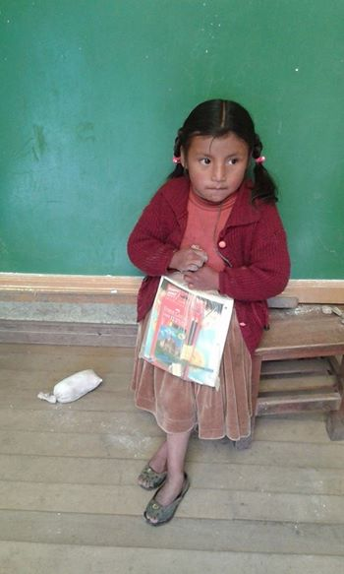
noticias DE LA MISION INTERNACIONAL DE eL ALTO. SAN Pedro de mocomoco.
Abril 2015
Evangelización integral: Palabra y obra.

Slide 2
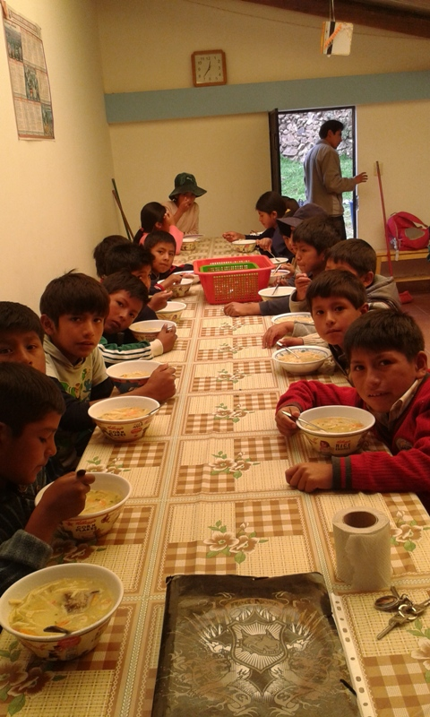
NUTRICIÓN
Actualmente hay abiertos dos comedores populares uno en Mocomoco con 86 niños y otro en Ingas con 98 niños. Estos dos centros cubren en torno a 20 comunidades que los circundan. Con ello se ha logrado una mejora en el rendimiento escolar y una nutrición más equilibrada.

Slide 3
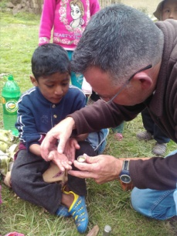
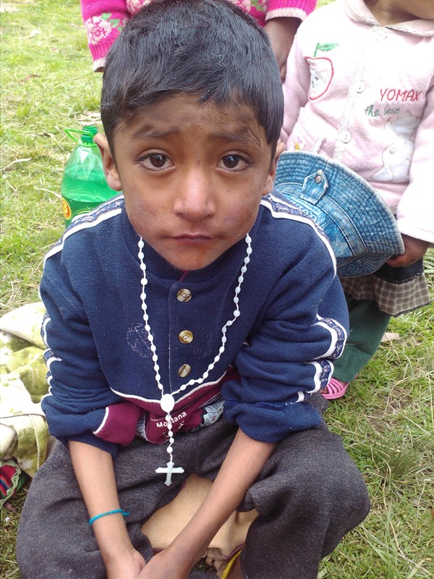
NUTRICIÓN
Pero este trabajo de apoyo en la alimentación sigue siendo insuficiente, pues en la visita a las comunidades seguimos viendo niños en estado de desnutrición extrema. El siguiente proyecto que tenemos pensado es apoyar con capacitación en mejoramiento de cultivos, semillas e invernaderos.

Slide 4
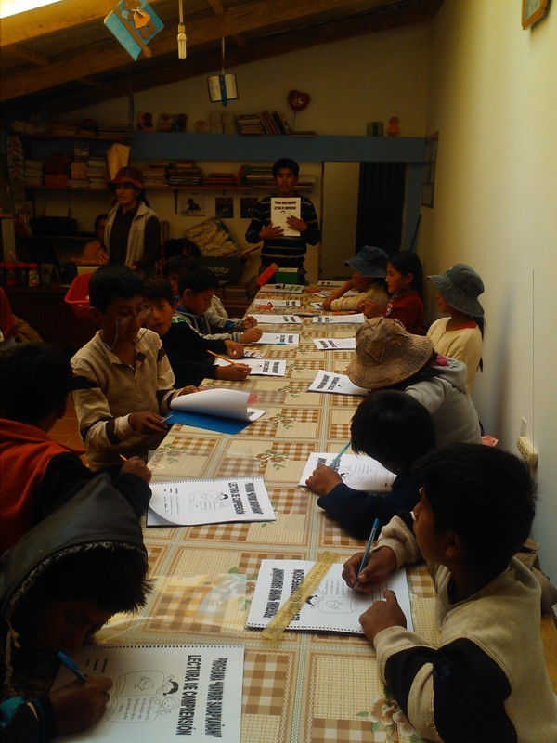
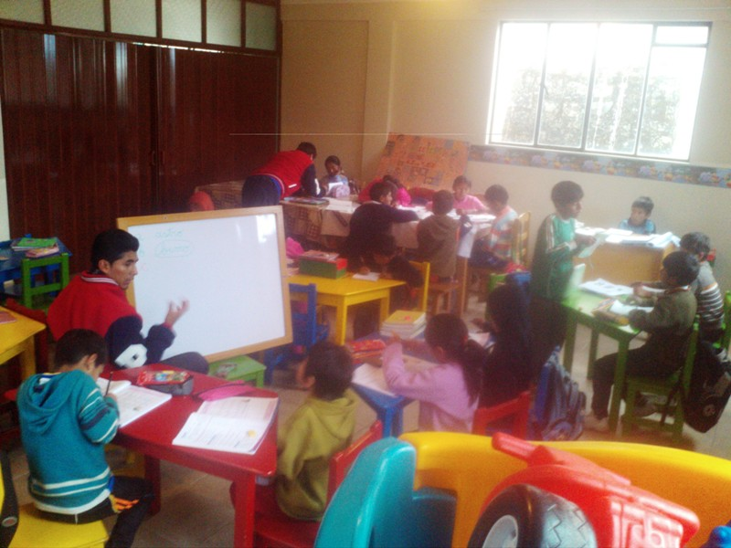
Educación
Talleres pedagógicos: Con nuestros dos licenciados se apoya a las unidades educativas con talleres extracurriculares de lectura comprensiva y técnicas de estudio. Dotamos a los estudiantes de instrumentos con los que pueden enfrentarse a las asignaturas.

Slide 5
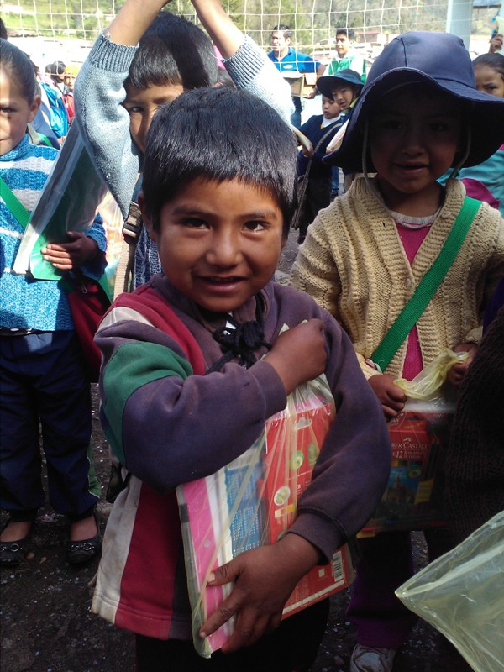
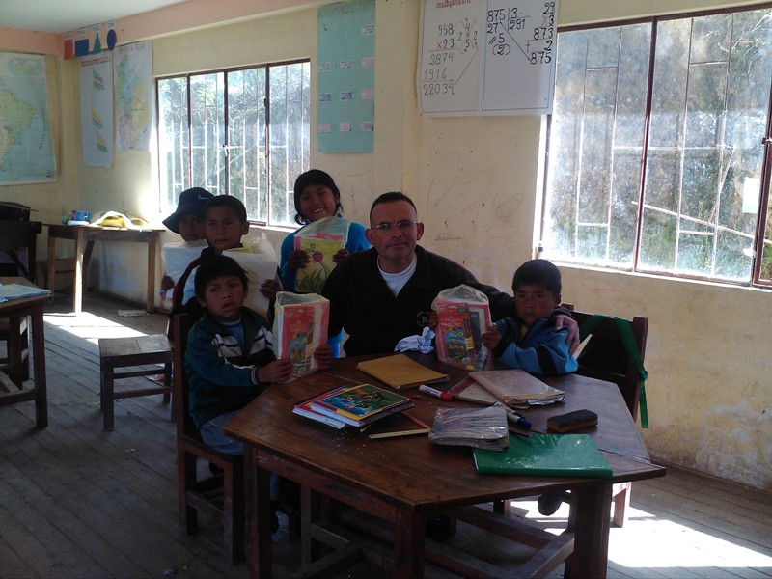
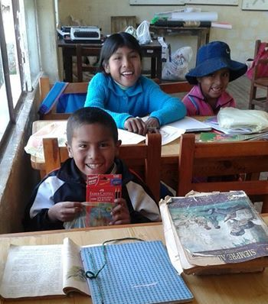
Educación
Apoyo con materiales escolares: Como cada año y ya van diez, se apoya con el kit de materiales escolares. El año pasado se repartieron para 800 niños. En Bolivia hay mucho absentismo escolar debido a las dificultades de los papás para dotar a sus hijos de un mínimo de materiales para asistir al colegio. Me encanta ver sus caras de alegría al recibirlos.

Slide 6
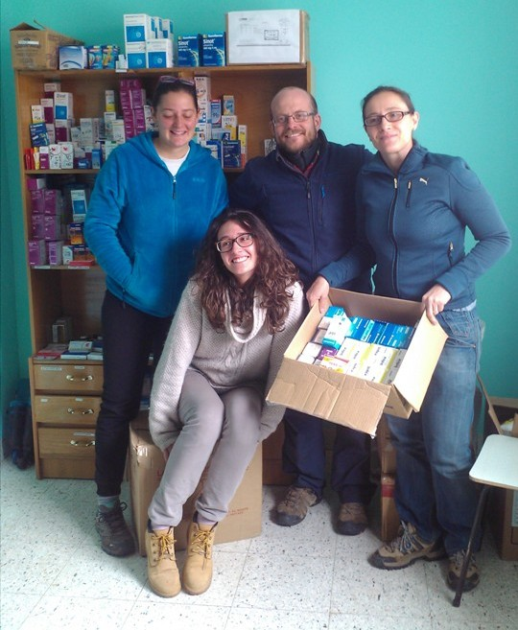
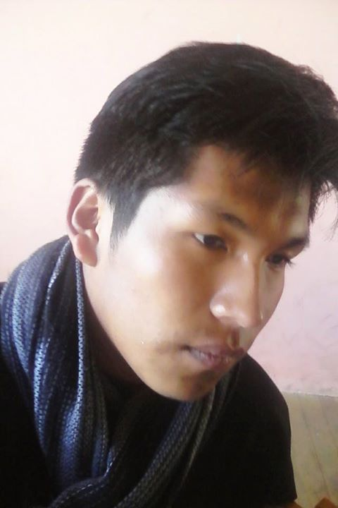
Salud
De nuevo este año contamos con el apoyo del proyecto “Una gota de salud” que llevan los médicos italianos. Nos visitan cuatro días al mes y realizan las visitas y atenciones médicas. Este año hemos logrado tener una farmacia con una gran amplitud de medicamentos que han sido donados por médicos de La Paz. Si Dios quiere el 27 de junio haremos una kermesse con el fin de comprar un ecógrafo.
De igual manera hemos renovado los convenios con dos hospitales de La Paz. Gracias a ello hemos operado a Franklin que ha perdido un dedo y otro ha sido reconstruido. Sin estos convenios no quiero pensar que hubiera podido pasar.

Slide 7
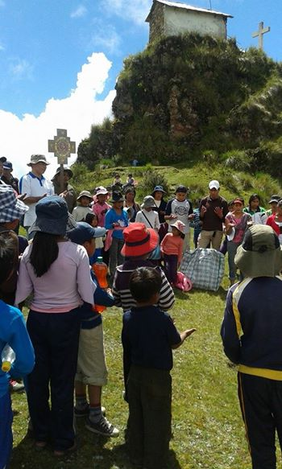
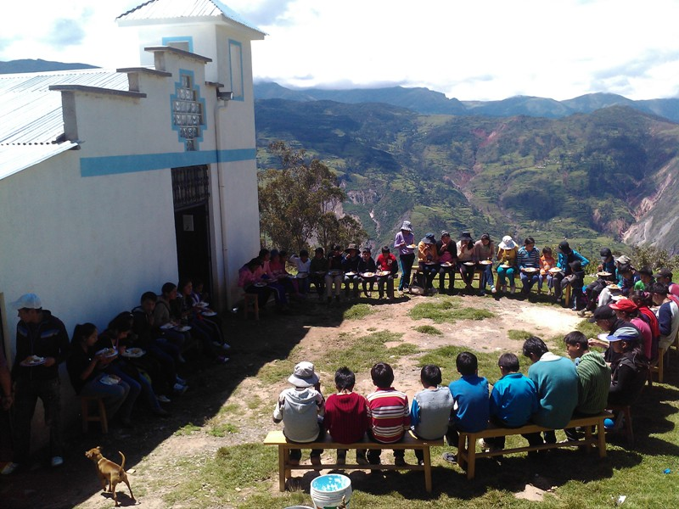
Pastoral
La Semana Santa para jóvenes fue todo un éxito. Se programaron actividades conjuntas entre los centros de Mocomoco e Ingas. Evidentemente con estos jóvenes hay un recorrido de años en los catecismos.

Slide 8
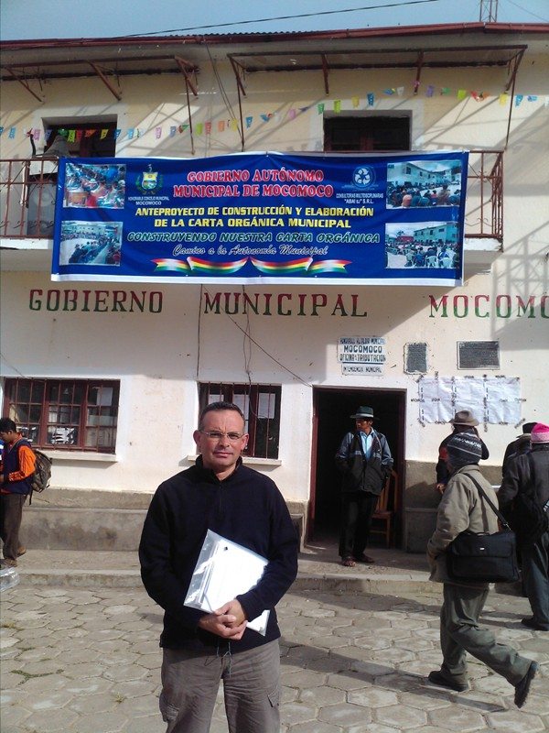
Política
El municipio de la Segunda Sección de la Provincia Camacho del Departamento de La Paz de Mocomoco está inmerso en el proceso de elaboración de la Carta Orgánica. Es la primera vez que se ha invitado a la Iglesia Católica, creo que ello habla muy bien de la labor que venimos desarrollando estos años. Estamos participando en la mesa de diálogo de cultura e interculturalidad y en salud, educación y justicia.

Slide 9
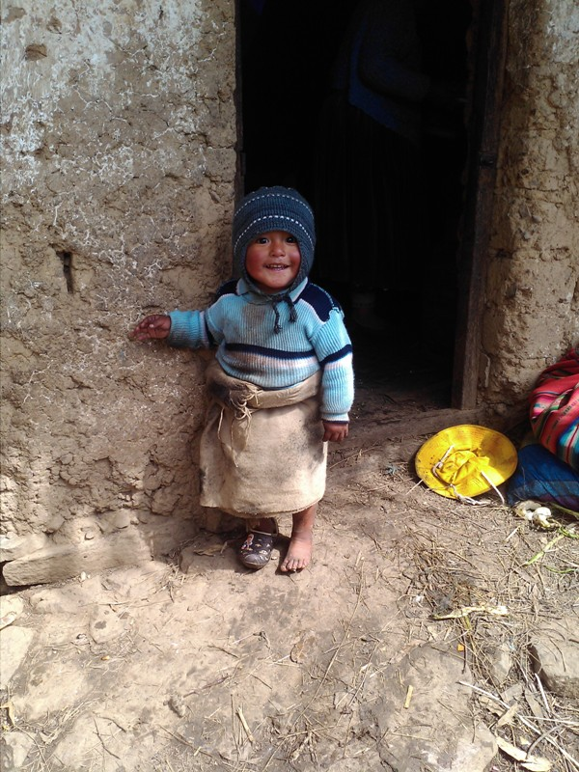
G R A C I A S
A todos lo que apoyan esta misión, ya sea espiritual o materialmente.
Poco a poco las cosas van cambiando.

